Slide 1
सूक्ष्‍मजीवविज्ञान
पाठ -10
)kjk
fu0@QkekZ0
ftrsanz flag ;kno

Slide 2
इस पाठ के पूरा होने पर, आप निम्न में सक्षम होंगे:
माइक्रोबायोलॉजी टेस्ट की सूची:
मूत्र दिनचर्या विश्लेषण
मल दिनचर्या विश्लेषण
वीर्य विश्लेषण
.

Slide 3
मूत्र विश्लेषण
☻मूत्र के नमूने का संग्रह 141
☻मूत्र के नमूने का भंडारण
☻मूत्र के नमूने की सकल जांच (शारीरिक) 1. मात्रा (मात्रा) 2. रंग, 3. पारदर्शिता 4. विशिष्ट गुरुत्व 5. गंध 6. झाग
☻मूत्र की रासायनिक परीक्षा (मूत्र के असामान्य गठन)
1. प्रतिक्रिया या पीएच
2. प्रोटीनमेह:
3. ग्लूकोज
4. कीटोन्स
5. रक्त
6. पित्त लवण और रंगद्रव्य
7. इंडिकन

Slide 4
☻मूत्र तलछट की सूक्ष्म परीक्षा
1. संगठित तलछट 2. असंगठित तलछट
मूत्र की रासायनिक जांच
अभिकर्मक स्ट्रिप्स मूत्र में मौजूद घटकों का पता लगाने के लिए सबसे व्यापक रूप से उपयोग की जाने वाली तकनीक है और विभिन्न प्रकारों में उपलब्ध हैं। एक अभिकर्मक पट्टी एक दृढ़ प्लास्टिक पट्टी है जिसमें रासायनिक अभिकारकों वाले पैड जुड़े होते हैं। 142 अधिकांश अभिकर्मक स्ट्रिप्स में अभिकर्मक क्षेत्र होते हैं जो पीएच, प्रोटीन, ग्लूकोज, कीटोन, बिलीरुबिन और रक्त के लिए परीक्षण करते हैं। कुछ स्ट्रिप्स यूरोबिलिनोजेन, ल्यूकोसाइट्स, नाइट्राइट और विशिष्ट गुरुत्व के लिए भी परीक्षण कर सकते हैं। मूत्र में इन घटकों की उपस्थिति या अनुपस्थिति कार्बोहाइड्रेट चयापचय, गुर्दे और यकृत समारोह और रोगी के एसिड-बेस संतुलन की स्थिति के बारे में जानकारी प्रदान करती है। अभिकर्मक स्ट्रिप्स को केवल एक बार उपयोग करने और त्यागने के लिए डिज़ाइन किया गया है। स्ट्रिप्स के उपयोग के लिए सटीक निर्देश प्रत्येक पैकेज में शामिल हैं और सटीक परिणामों के लिए सटीक रूप से पालन किया जाना चाहिए। एक रंग तुलना चार्ट भी शामिल होता है, आमतौर पर अभिकर्मक पट्टी कंटेनर के लेबल पर

Slide 5
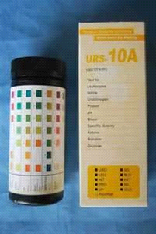

Slide 6
रासायनिक परीक्षणों के सिद्धांत
पीएच. पीएच मूत्र की अम्लता या क्षारीयता की डिग्री का एक उपाय है। 7 से नीचे एक पीएच इंगित करता है और एसिड मूत्र; 7 से ऊपर पीएच एक क्षारीय मूत्र को इंगित करता है। सामान्य, ताज़े शून्य मूत्र में पीएच रेंज 5.5 - 8.0 हो सकती है। मूत्र का पीएच आहार, दवाओं, गुर्दे की बीमारी और मधुमेह मेलेटस जैसे चयापचय रोगों के साथ बदल सकता है। पीएच अभिकर्मक पैड पर रंग आमतौर पर एसिड पीएच के लिए पीले-नारंगी से लेकर हरे-नीले रंग तक होते हैं जब पीएच क्षारीय होता है।
प्रोटीन: मूत्र में प्रोटीन को प्रोटीनमेह कहा जाता है। यह गुर्दे की बीमारी का एक महत्वपूर्ण संकेतक है, लेकिन अन्य स्थितियों के कारण भी हो सकता है। एक स्थिर पीएच पर, प्रोटीन अभिकर्मक पैड पर किसी भी हरे रंग का विकास प्रोटीन की उपस्थिति के कारण होता है। रंग नकारात्मक के लिए पीले से लेकर पीले-हरे या सकारात्मक के लिए हरे रंग के होते हैं।

Slide 7
ग्‍लूकोज़. मूत्र में ग्लूकोज की उपस्थिति को ग्लाइकोसुरिया कहा जाता है। यह स्थिति इंगित करती है कि रक्त शर्करा का स्तर गुर्दे की सीमा से अधिक हो गया है। यह स्थिति मधुमेह मेलेटस में हो सकती है। अभिकर्मक पट्टी ग्लूकोज के लिए विशिष्ट है और एंजाइम ग्लूकोज ऑक्सीडेज और पेरोक्सीडेज का उपयोग करती है, जो ग्लूकोज के साथ प्रतिक्रिया करके हरे (कम सांद्रता) से भूरे (उच्च सांद्रता) तक के रंग बनाती है।कीटोंन. जब शरीर वसा को अपूर्ण रूप से चयापचय करता है, तो कीटोन्स मूत्र में उत्सर्जित होते हैं जिसके परिणामस्वरूप केटोनुरिया होता है। कीटोन परीक्षण हल्के गुलाबी से लेकर मैरून तक के रंगों के विकास पर आधारित होता है जब कीटोन्स नाइट्रोप्रसाइड के साथ प्रतिक्रिया करते हैं। केटोनुरिया मधुमेह और भुखमरी या उपवास में मौजूद हो सकता है। चूंकि कीटोन्स कमरे के तापमान पर वाष्पित हो जाएंगे, इसलिए मूत्र को कसकर ढंकना चाहिए और यदि तुरंत परीक्षण नहीं किया जाता है तो प्रशीतित किया जाना चाहिए।

Slide 8
बिलिरूबिन. बिलीरुबिन हीमोग्लोबिन का एक टूटने वाला उत्पाद है जो मूत्र में एक बेहद पीला रंग पैदा करता है और यकृत रोग, हेपेटाइटिस या पित्त नली की रुकावट का संकेत हो सकता है। बिलीरुबिन युक्त के संदेह वाले नमूनों को हेपेटाइटिस की संभावना के कारण सावधानी से संभाला जाना चाहिए। परीक्षण पूरा होने तक इन नमूनों को प्रकाश से भी संरक्षित किया जाना चाहिए, क्योंकि प्रत्यक्ष प्रकाश बिलीरुबिन के अपघटन का कारण बनेगा। बिलीरुबिन के लिए परीक्षण एक रंग बनाने के लिए डाई के साथ बिलीरुबिन के युग्मन पर आधारित है।
रक्त. मूत्र में रक्त की उपस्थिति मूत्र पथ के संक्रमण या आघात या गुर्दे में रक्तस्राव का संकेत दे सकती है। हीमोग्लोबिन (हीमोग्लोबिनुरिया) और लाल रक्त कोशिकाओं (हेमट्यूरिया) का पता एंजाइम पेरोक्सीडेज (लाल कोशिकाओं में) के कारण एक रंग के गठन से लगाया जा सकता है, जो ऑर्थोटोलिडीन के साथ प्रतिक्रिया करता है, एक रसायन जो अभिकर्मक पैड में होता है। परिणामी रंग नारंगी से हरे से लेकर गहरे नीले रंग तक होता है।

Slide 9
यूरोबिलिनोजेन. यूरोबिलिनोजेन बिलीरुबिन का एक क्षरण उत्पाद है जो आंतों के बैक्टीरिया द्वारा बनता है। यूरोबिलिनोजेन सामान्य रूप से 0.1 से 1.0 एर्लिच यूनिट प्रति डेसीलीटर मूत्र होता है। यह यकृत रोग या हेमोलिटिक रोग में बढ़ सकता है। अभिकर्मक पट्टी 0.1 एर्लिच इकाइयों जितनी कम सांद्रता में यूरोबिलिनोजेन का पता लगाएगी। अभिकर्मक पैड में एक रसायन होता है जो भूरा-नारंगी रंग बनाने के लिए यूरोबिलिनोजेन के साथ प्रतिक्रिया करता है।
ल्यूकोसाइट्स. बड़ी संख्या में मौजूद ल्यूकोसाइट्स (उर्फ सफेद रक्त कोशिकाएं) आमतौर पर मूत्र पथ के संक्रमण (यूटीआई) का संकेत देती हैं। सामान्य मूत्र से कोई रंग परिवर्तन नहीं होना चाहिए।

Slide 10
नाइट्राइट्स. यह परीक्षण मूत्र में कुछ जीवाणु क्रिया द्वारा नाइट्रेट को नाइट्राइट में बदलने पर निर्भर करता है। एक सकारात्मक परिणाम एक संभावित यूटीआई और एक संस्कृति की आवश्यकता को इंगित करता है।
विशिष्ट गुरुत्व. एक समाधान का विशिष्ट गुरुत्व घोल (मूत्र) की किसी दी गई मात्रा के वजन का पानी की समान मात्रा के वजन का अनुपात है। मूत्र का विशिष्ट गुरुत्व मूत्र में मौजूद यूरिया, फॉस्फेट, क्लोराइड, प्रोटीन जैसे घुले हुए ठोस पदार्थों की सांद्रता को इंगित करता है। सामान्य विशिष्ट गुरुत्व 1.005 - 1.030 है, जिसमें अधिकांश सामान्य 1.010 और 1.025 के बीच आते हैं। संख्या जितनी अधिक होगी, मूत्र उतना ही अधिक केंद्रित होगा।

Slide 11
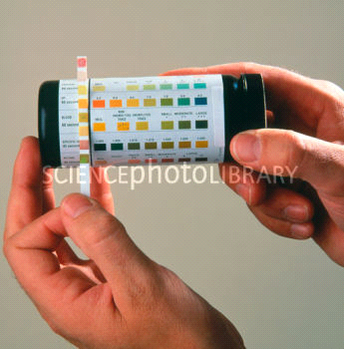

Slide 12
मूत्र रासायनिक परीक्षणों के लिए सामान्य मूल्य
पदार्थ सामान्य मूल्य
pH 5.5 - 8.0
Protein negative to trace
Glucose negative
Ketone negative
Bilirubin negative
Blood negative
Urobilinogen 0.1 - 1.0 EU/dl
Leukocytes negative
Nitrites negative
Specific gravity 1.010 - 1.025

Slide 13
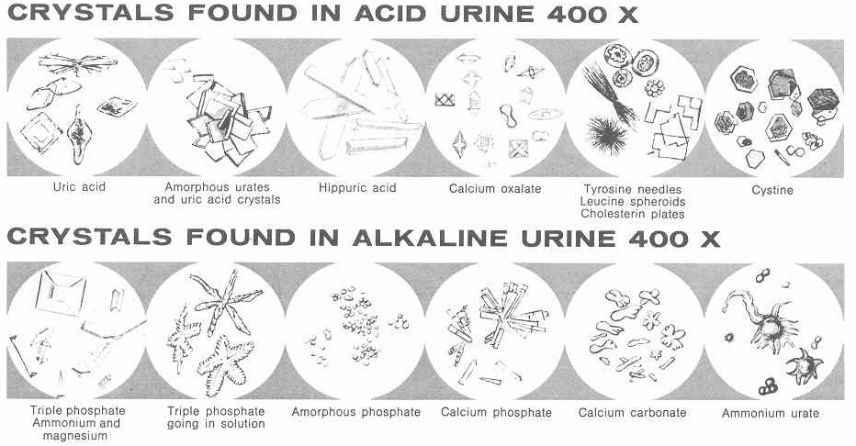

Slide 17
मल की नियमित परीक्षा
मल विश्लेषण सामान्य
मल भूरा, मुलायम और स्थिरता में अच्छी तरह से गठित दिखाई देता है।
मल में रक्त, बलगम, मवाद, अपचित मांस फाइबर, हानिकारक बैक्टीरिया, वायरस, कवक या परजीवी नहीं होते हैं।
मल एक ट्यूब के आकार का होता है।
मल का पीएच 7.0-7.5 है।
मल में 0.25 ग्राम प्रति डेसीलीटर (g/dL) से कम या 13.9 मिलीमोल प्रति लीटर (mmol/L) से कम शर्करा होती है, जिसे कम करने वाले कारक कहा जाता है।
मल में प्रति 24 घंटे (g/24h) में 2-7 ग्राम वसा होती है।

Slide 18
असामान्य मल विश्लेषण
मल काला, लाल, सफेद, पीला या हरा होता है।
मल तरल या बहुत कठोर होता है.
बहुत अधिक मल है।
मल में रक्त, बलगम, मवाद, अपचित मांस के फाइबर, हानिकारक बैक्टीरिया, वायरस, कवक या परजीवी होते हैं।
मल में एंजाइमों का निम्न स्तर होता है, जैसे ट्रिप्सिन या इलास्टेज़।
मल का पीएच 7.0 से कम या 7.5 से अधिक होता है।
मल में 0.5 ग्राम/डीएल से अधिक या 27.8 mmol/L से अधिक शर्करा होती है जिसे कम करने वाले कारक कहा जाता है; 0.25-0.5 ग्राम/डीएल और 13.9-27.8 एमएमओएल/एल को सीमा रेखा माना जाता है।
मल में 7 ग्राम/24 घंटे से अधिक वसा होती है (यदि आपकी वसा का सेवन एक दिन में लगभग 100 ग्राम है)।

Slide 19
सभी स्लाइडों के लिए—हीट-फिक्स प्रक्रिया का
उपयोग करके स्मीयर बनाएं:
ठोस नमूने से:
1. स्लाइड के निचले हिस्से को साफ और लेबल करें
2. लूपभर पानी डालें
3. लौ लूप लाल गर्म
4. एसेप्टिक रूप से बैक्टीरिया प्राप्त करें (यदि संभव हो तो पृथक कॉलोनी)
5. स्लाइड पर स्मीयर (फैला हुआ) बैक्टीरिया
6. लौ लूप लाल गर्म 7. हवा में पूरी तरह से सुखाएं

Slide 20
8. हीट-फिक्स (लौ के माध्यम से स्लाइड पास करें)
9. विशिष्ट अंतर दाग के लिए नीचे दिए गए निर्देशों पर आगे बढ़ें।
तरल नमूने से:
1. स्लाइड के निचले हिस्से को साफ और लेबल करें
2. लौ लूप लाल गर्म
3. भंवर नमूना
4. लौ टेस्ट ट्यूब खोलना
5. एसेप्टिक रूप से बैक्टीरिया प्राप्त करें

Slide 21
6. लौ टेस्ट ट्यूब खोलना
7. स्लाइड पर स्मीयर (फैला हुआ) बैक्टीरिया
8. लौ लूप लाल गर्म
9. हवा में पूरी तरह से सुखाएं
10. हीट-फिक्स (लौ के माध्यम से स्लाइड पास करें)
11. विशिष्ट अंतर दाग के लिए नीचे दिए गए निर्देशों पर आगे बढ़ें।

Slide 22
ग्राम दाग प्रक्रिया
जीवों:
a. स्टैफिलोकोकस एपिडर्मिडिस
b. स्यूडोमोनास एरुगिनोसा
c. एस्चेरिचिया कोलाई
d. बैसिलस सबटिलिस
i. एस. एपिडर्मिडिस और ई. कोलाई की मिश्रित स्लाइड
1. ऊपर दिए गए निर्देशों के अनुसार चने के दाग के लिए स्लाइड तैयार करें।
2. स्लाइड के अंत में एक कपड़ेपिन संलग्न करें और इसे सिंक के ऊपर रखें।

Slide 23
3. स्लाइड को क्रिस्टल वायलेट दाग से ढक दें और इसे 1 मिनट के लिए प्रतिक्रिया करने दें
4. स्लाइड को थोड़ी मात्रा में बहते पानी से धोएं और स्लाइड को धीरे से हिलाकर अतिरिक्त पानी निकाल दें।
5. ग्राम के आयोडीन के साथ स्लाइड को कवर करें - इसे 1 मिनट के लिए प्रतिक्रिया करने दें।
6. चरण 4 के रूप में पानी के साथ स्लाइड कुल्ला।

Slide 24
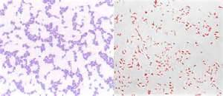
ग्राम पॉजिटिव बैक्टीरिया ग्राम नेगेटिव बैक्टीरिया

Slide 25
7. स्लाइड को एक कोण पर पकड़ें और डीकोलोराइज़र की 1 बूंद लगाएं
8. स्लाइड को तुरंत अच्छी तरह से धो लें और चरण 4 के अनुसार अतिरिक्त पानी हटा दें।
9. स्लाइड को 1 मिनट के लिए सफ्रानिन से ढक दें।
10. स्लाइड को अच्छी तरह धो लें।
11. स्लाइड को बिबुलस पेपर की चादरों के बीच रखकर सुखा लें और अपने हाथ से हल्के से थपथपाएं।
एसिड-फास्ट स्टेन प्रक्रिया देखने के लिए तैयार होने पर विसर्जन तेल लागू करें

Slide 26
वीर्य विश्लेषण
वीर्य विश्लेषण एक प्रयोगशाला परीक्षण है जिसमें माइक्रोस्कोप के तहत वीर्य की जांच की जाती है। वीर्य (बीज के लिए लैटिन शब्द) में शुक्राणु कोशिकाएं और तरल पदार्थ (वीर्य प्लाज्मा) होते हैं। वृषण (पुरुष प्रजनन ग्रंथियों) में शुक्राणु कोशिकाओं का उत्पादन होता है। सेमिनल प्लाज्मा मुख्य रूप से वीर्य पुटिकाओं (मूत्राशय के नीचे स्थित दो छोटी थैली) और प्रोस्टेट (मूत्राशय की गर्दन पर स्थित एक ग्रंथि) में उत्पन्न होता है। वीर्य विश्लेषण को शुक्राणु गणना के रूप में भी जाना जाता है

Slide 27
प्रक्रिया
स्खलन की मात्रा – आम तौर पर 2-5 मिलीलीटर
शुक्राणु कोशिकाओं की संख्या (शुक्राणु संख्या) – उपजाऊ पुरुषों में स्खलन के प्रति मिलीलीटर 70 से 100 मिलियन शुक्राणु कोशिकाएं होती हैं
उपस्थिति (आकृति विज्ञान) – 15% से अधिक शुक्राणु सामान्य दिखना चाहिए
शुक्राणु कोशिकाओं की गति (गतिशीलता) - आम तौर पर 50% से अधिक को आगे की दिशा में जाना चाहिए।
शुक्राणु असामान्यताएं: -
एज़ोस्पर्मिया – वीर्य में कोई शुक्राणु कोशिकाएं नहीं
ओलिगोस्पर्मिया – शुक्राणु कोशिकाओं की कम संख्या (प्रति एमएल 20 मिलियन से कम)

Slide 28
टेराटोस्पर्मिया – असामान्य दिखने वाली कोशिकाओं का एक उच्च प्रतिशत
एस्थेनोस्पर्मिया – कोशिकाओं का एक उच्च प्रतिशत जो हिलता नहीं है (यानी जो गतिहीन हैं)।

Slide 29
कोई भी प्रश्न?

Slide 30
धन्यवाद

